Slide 1
MyBatis环境配置
本讲大纲：
MyBatis开发步骤
jar包下载
jar包目录
MyBatis环境配置文件分类
系统核心配置文件
mapper映射文件

Slide 2








MyBatis开发步骤

Slide 3
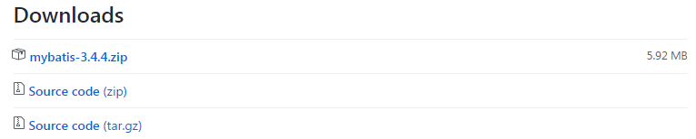
jar包下载
MyBatis本是apache的一个开源项目iBatis, 2010年这个项目由apache software foundation 迁移到了google code，并且改名为MyBatis 。2013年11月迁移到Github。
因此，可以访问github的网站https://github.com/mybatis/mybatis-3/releases来下载MyBatis所需要的包和源码。
建议将包和源码都下载下来，对于MyBatis的包，我们需要在工程路径下配置引用它；对于源码，我们在分析MyBatis运行原理时会用到它，有时阅读它可以得到更多的信息，包括API没有的信息。

Slide 4

jar包目录
下载下来的jar包目录如图所示：
其中mybatis-3.4.4.jar是MyBatis项目工程包。
lib文件目录下放置的是MyBatis项目工程包所需依赖的第三方包。
pdf文件是它的说明文档。

Slide 5
MyBatis环境配置文件分类
MyBatis的环境配置XML文件分为两类：
一类是系统核心配置文件mybatis-config.xml，通常只有一个，主要是配置一些最基本的上下文参数和运行环境；
另一类是映射文件mapper.xml，它可以配置映射关系、SQL、参数等信息。

Slide 6
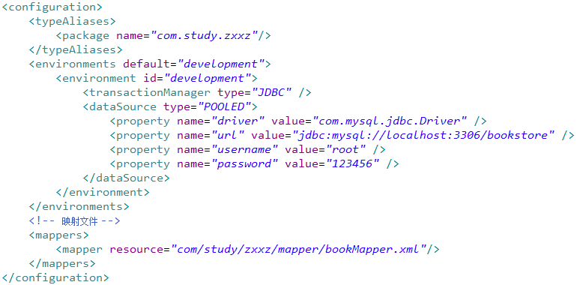
系统核心配置文件
系统核心配置文件的文件名称不做强制要求，它包含包含数据源和事务管理器等设置和属性信息，配置方式如下：

Slide 7
系统核心配置文件
我们描述一下系统核心配置文件的相关元素：
configuration 配置
properties 可以配置在Java 属性配置文件中
settings 修改 MyBatis 在运行时的行为方式
typeAliases 为 Java 类型命名一个别名（简称）
typeHandlers 类型处理器
objectFactory 对象工厂
plugins 插件
environments 环境
environment 环境变量
transactionManager 事务管理器
dataSource 数据源
mappers  映射器

Slide 8
系统核心配置文件
properties元素
properties和java的.properties的配置文件有关。配置properties的resource指定. 文件中相应属性值。properties的路径，然后再在properties标签下配置property的name和value，则可以替换.properties。
<!– 属性替换-->
<properties resource=“jdbc.properties">
<property name="driver" value="${driver}"/>
<property name="url" value="${url}"/>
<property name="username" value="${username}"/>
<property name="password" value="${password}"/>
</properties>

Slide 9
系统核心配置文件
Settings元素
用来修改MyBatis在运行时的行为方式，主要是Mybatis的一些全局配置属性的设置。
设置项 | 描述 | 允许值 | 默认值
cacheEnabled | 对在此配置文件下的所有cache 进行全局性开/关设置。 | true | false | true
lazyLoadingEnabled | 全局性设置懒加载。如果设为‘false’，则所有相关联的都会被初始化加载。 | true | false | true
……(9个) | …… | ……. | ……

Slide 10

系统核心配置文件
typeAliases元素
类型别名是Java 类型的简称,它仅仅只是关联到XML 配置，简写冗长的JAVA 类名。
别名有两种配置方式，分别是单个文件别名和包路径别名。
typeAlias为单个文件别名配置，相当于定义了名称为”book”的路径为” com.study.zxxz.dto.BookDTO”的类，这样定义后，在MyBatis上下文中就可以使用别名去代替全限定名了；
package为包路径别名，配置好后，就可以在MyBatis上下文中使用该包路径以及下级包路径下的文件别名了，使用的别名需要与类名保持一致，不区分大小写。

Slide 11
系统核心配置文件
Environments元素
MyBatis 可以配置多套运行环境，将SQL映射到多个数据库上
虽然可以配置多个运行环境，但是每个SqlSessionFactory 实例只能选择一个运行环境。
即：每个数据库对应一个SqlSessionFactory 实例。

Slide 12
系统核心配置文件
Environments及其子元素属性
<environments default="development"> --表示默认的环境 ID 。
<environment id="development"> --表示每个 environment 元素定义的环境 ID 。
<transactionManager type="JDBC"> --表示事务管理器的配置。
<dataSource type=“POOLED”> --表示数据源的配置。

Slide 13
系统核心配置文件
transactionManager-事务管理器
在 MyBatis 中有两种类型的事务管理器（也就是 type=”[JDBC|MANAGED]”）：
JDBC – 这个配置就是直接使用了 JDBC 的提交和回滚设置，它依赖于从数据源得到的连接来管理事务作用域。
MANAGED – 这个配置几乎没做什么。它从来不提交或回滚一个连接，而是让容器来管理事务的整个生命周期（比如 JEE 应用服务器的上下文）。 默认情况下它会关闭连接，然而一些容器并不希望这样，因此需要将 closeConnection 属性设置为 false 来阻止它默认的关闭行为。

Slide 14
系统核心配置文件
dataSource数据源
dataSource元素使用基本的JDBC数据源接口来配置JDBC连接对象的资源。有三种内建的数据源类型
<dataSource type=“[UNPOOLED|POOLED|JNDI]"/>
UNPOOLED
POOLED
JNDI

Slide 15
系统核心配置文件
mappers元素
Sql映射语句一般定义在各持久类的Mapper.xml文件中，需要在配置中引用这些映射文件。

Slide 16
mapper映射文件
映射文件是MyBatis最复杂且最重要的组件，又被称为映射器。它由一个接口加上XML文件组成。在映射器中可以配置参数、各类的SQL语句、存储过程、缓存、级联等复杂的内容，并且通过简易的映射规则映射到指定的POJO或者其他对象中，映射器能有效消除JDBC底层的代码。
在MyBatis应用程序开发中，映射器的开发工作量占全部工作量的80%。在MyBatis中映射器的配置顶级元素不多，但是里面的一些细节，比如缓存、级联、#和$字符的替换、参数、存储过程、映射规则等需要我们进一步学习。

Slide 17
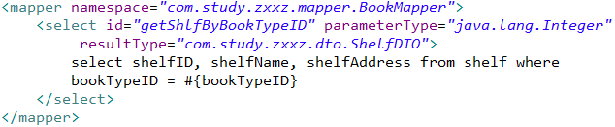
mapper映射文件
mapper映射文件基本写法如下：
<mapper>元素中的属性namespace所对应的是一个接口的全限定名，于是MyBatis上下文就可以通过它找到对应的接口。
<select>元素表明这是一条查询语句，而属性id标识了这条SQL，属性parameterType=“java.lang.Integer”说明传递给SQL的是一个Integer型的参数，而resultType=“com.study.zxxz.dto.ShelfDTO”表示返回的是一个ShelfDTO类型的返回值。
#{bookTypeID}表示传进去的参数。

Slide 18
Thank You

